Slide 1
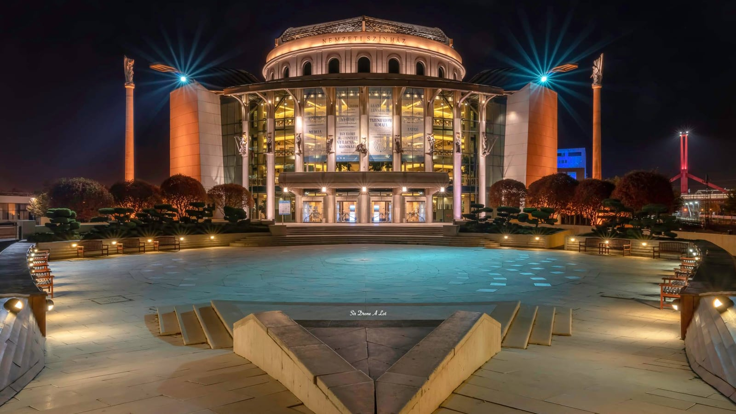
Bánk bán az idők folyamán
Készítette: Bánk Bán Brigád

Slide 2
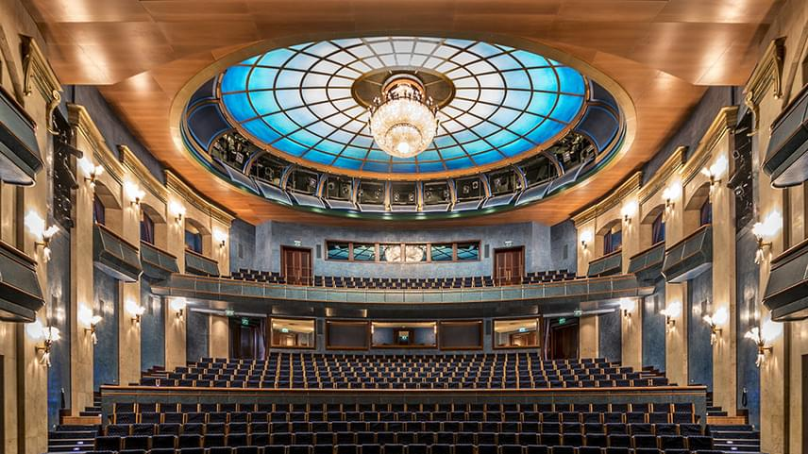
1848 1861 1936 2002
Kitör a forradalom
Táncsics kiszabadítása ➔ színház elfoglalása
A Bánk bán előadás félbeszakítása
Egressy Gábor szaval
Rákóczi-induló, Marseillaise, Hunyadi László
Szózat és Himnusz közös éneklése
Az előadást március 23-rá rakták át
Történet Rendező Színészek

Slide 3
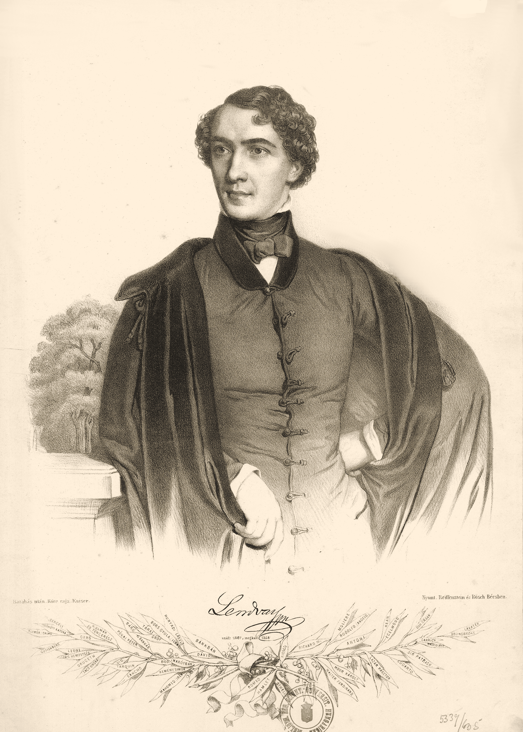
1848 1861 1936 2002
Lendvay Márton
1808-ban Nagybányán született
Vándorszínésznek állt
Több szeretője, szerelme volt
A Nemzeti Színház első nemzedékének tagja
Színész és rendező
1858-ban hal meg
Történet Rendező Színészek

Slide 4
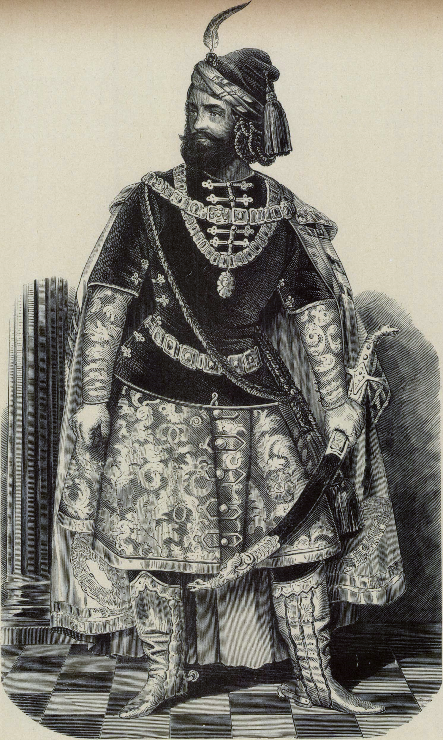
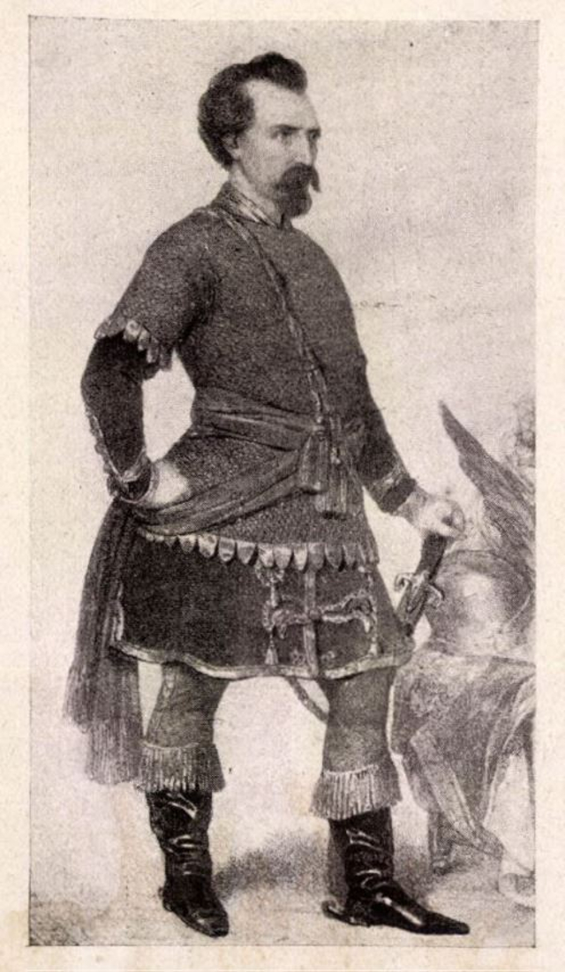
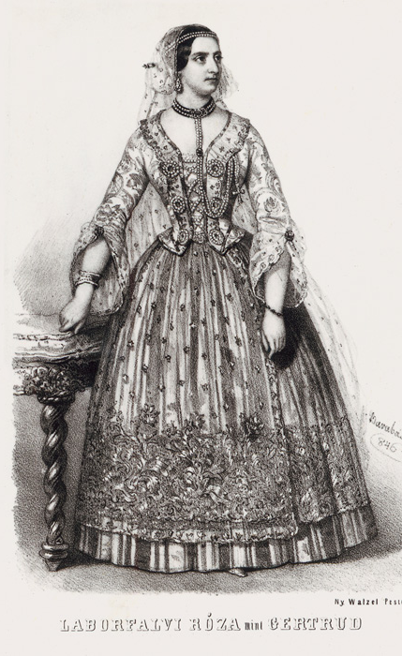
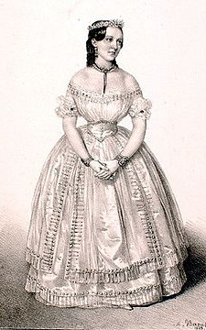
1848 1861 1936 2002
Bánk: Lendvay Márton
Petúr:
Egressy Gábor
Gertrudis: Laborfalvi Róza
Melinda:
Hivatal Anikó
Történet Rendező Színészek

Slide 5
1848 1861 1936 2002
Erkel- és és Egressy-féle opera ősbemutatója
Elsőként a Tisza-parti jelenetet hallhatták a Nemzeti Múzeum díszteremben január 8-án
A teljes mű ősbemutatójára 1861. március 9-én került sor
Történet Rendező Színészek

Slide 6
1848 1861 1936 2002
1814-ben Nagyváradon született
Orvosnak és mérnöknek tanult
Pesten színésznek állt, ezért apja névváltoztatásra kényszerítette
A Nemzeti Színház első nemzedékének tagja
Drámaíró, színész, rendező
1878-ban halt meg
Szigligeti Ede
Történet Rendező Színészek

Slide 7
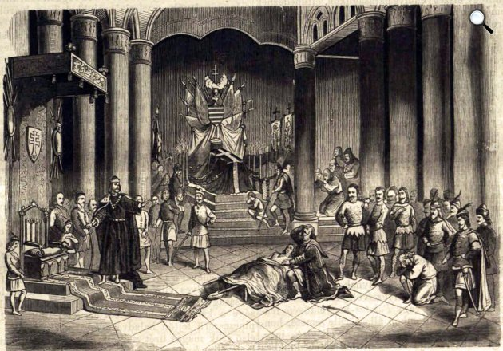
1848 1861 1936 2002
Nem áll rendelkezésünkre megfelelő Információ
Történet Rendező Színészek

Slide 8
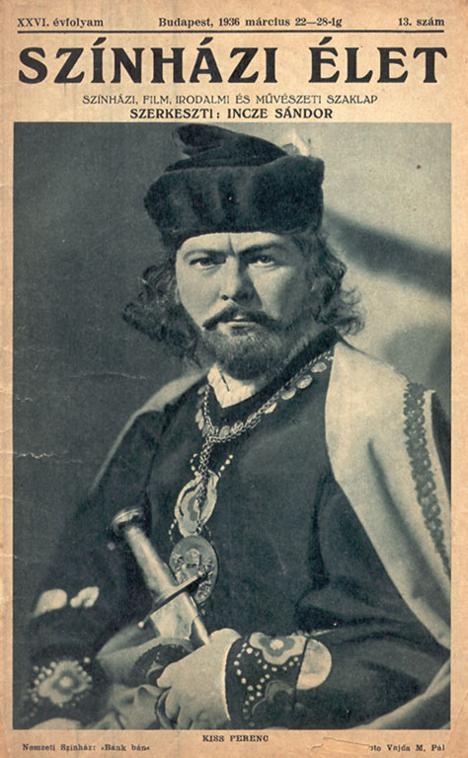
1848 1861 1936 2002
Korábbi rendezések tanulmányozása
Híres színészek felkérése
Emeletes- és forgószínpad
A mű érzékenyítése
A szünetekkel való játék
Későbbi politikai támadások (Kárpáti Aurél)
Történet Rendező Színészek

Slide 9
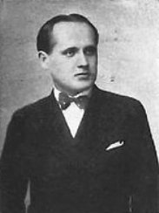
1848 1861 1936 2002
Németh Márton
1903-ban Budapesten született
Európa számos országában tanult
A Bánk bánt kétszer rendezte
Monográfiája: Bánk bán száz éve a színpadon
Halála: 1968
Történet Rendező Színészek

Slide 10
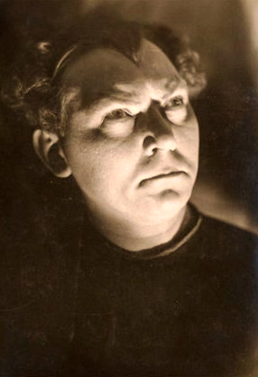
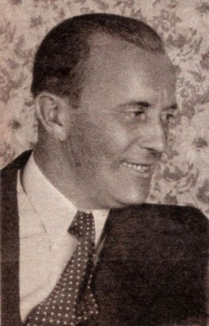
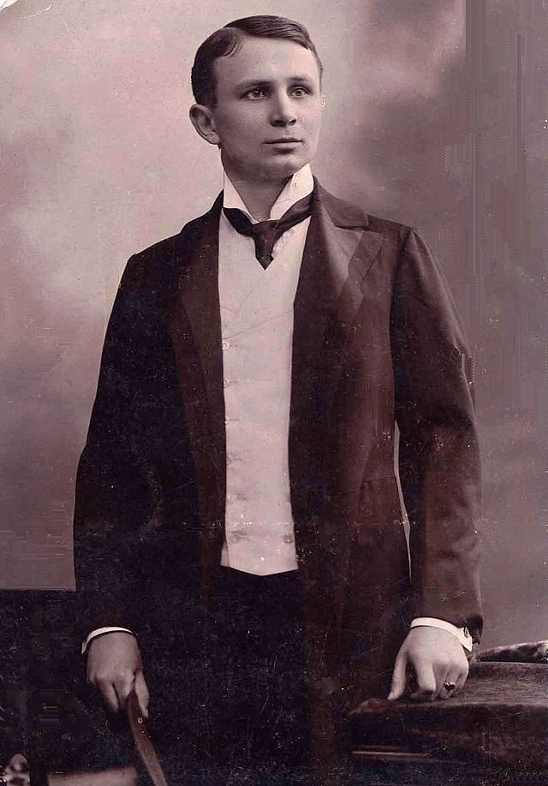
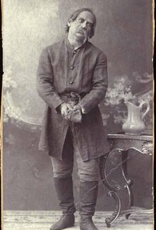
1848 1861 1936 2002
Tiborc:
Németh Antal/ Bartos Gyula
Petúr:
Kürti József
II. Endre:
Lehotay Árpád
Bánk:
Kiss Ferenc
Történet Rendező Színészek

Slide 11
1848 1861 1936 2002
Cselekmény hátterében zajló háború expresszív megjelenítésé
Közelebb hozza a közönséghez a drámai összeütközést
Fiatalok játszanak a darabban
A darab modernizációja
Követhetőbb, befogadhatóbb
Történet Rendező Színészek

Slide 12
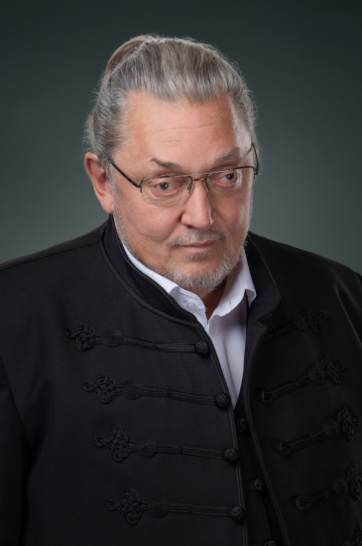
1848 1861 1936 2002
1964-ben született Nagymuzsalyon
Megannyi színház igazgatója
A Bánk bánt négyszer rendezte
MITEM alapítója
Számos elismerést, díjat kapott
A Színházi Olimpia Nemzetközi Bizottságának tagja
Vidnyánszky Attila
Történet Rendező Színészek

Slide 13
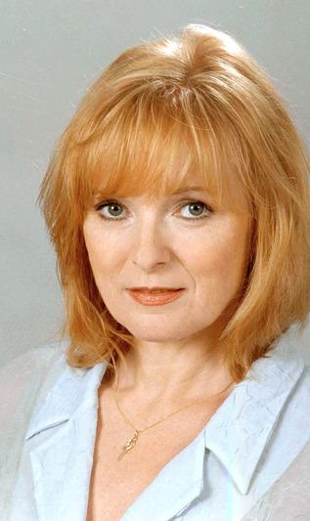
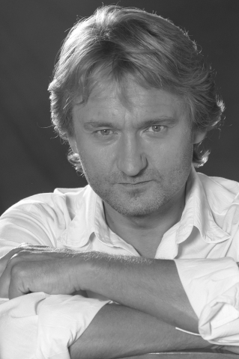
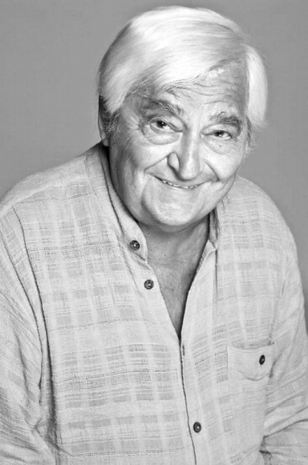
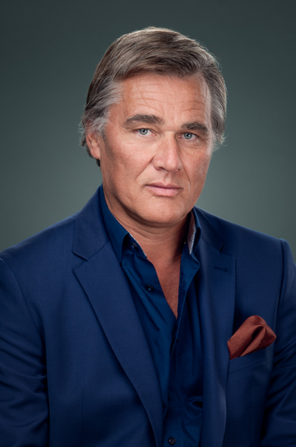
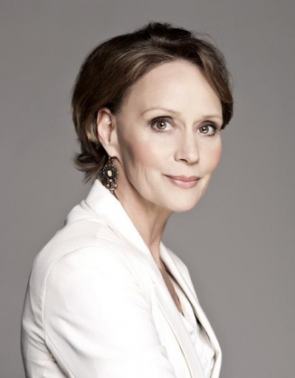
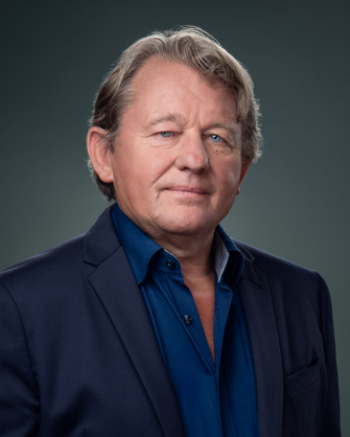
1848 1861 1936 2002
Bánk: László Zsolt
Gertrudis: Kubik Anna
Biberach:
Kaszás Attila
II. Endre:
Sinkó László
Ottó:
Trill Zsolt
Melinda:
Nagy-Kalózy Eszter
Tiborc:
Szarvas József
Történet Rendező Színészek

Slide 14
Köszönjük a figyelmet!
Készítette: Bánk Bán Brigád

